Slide 1
Dersin Öğrenme Çıktısı:
4. Kısa ve uzun dönem ayrımını yaparak, üretim ve maliyet ile ilgili kavram ve teorileri açıklar.

Slide 2
5. ÜRETİM VE MALİYETLER
Üretim Kavramı
Tanım: Girdi (emek, sermaye, hammadde) kullanarak mal veya hizmet oluşturma sürecidir.
Üretim faktörleri: Emek, Sermaye, Doğal Kaynak, Girişimcilik
Üretimin amacı: Toplumsal ihtiyaçları karşılamak ve kâr elde etmek.

Slide 3
Üretim Emek
Doğal kaynaklar mal ve
Sermaye hizmet Girişimcilik

Slide 4
Üretim Fonksiyonu
Üretim faktörleri ile çıktı arasındaki teknik ilişkiyi gösterir.
Kısa dönem: En az bir üretim faktörü sabittir.
Uzun dönem: Tüm üretim faktörleri değişkendir.

Slide 5
Üretim Üretim Faktörleri
Üretim Fonksiyonu Girdi miktarındaki değişme üretilen mal miktarını nasıl değiştirir?

Slide 6
Firmanın Amacı
Mal ve hizmet üretenler Firmalar
Firmaların mal ve hizmet üretimindeki temel amaç Kar maksimizasyonu
Kar, üretilen mal veya hizmetin satışından elde edilen toplam hasılattan o mal veya hizmetin üretimi için yapılan toplam harcamaların (toplam maliyetin) çıkarılması ile bulunur.

Slide 7
Firmalar kârlarını maksimuma çıkarmak amacıyla birkaç karar vermek zorundadır. Tam rekabet koşullarında çalışan firmalar için verilmesi gereken kararlar:
  Ne kadar çıktı arz edilecektir (Üretim miktarı ne olmalıdır)?
  Hangi üretim tekniği kullanılacaktır?
  Ne miktarda girdi gerekmektedir?

Slide 8
Firma ürettiği mal miktarını artırabilmek için faktör girdilerini de arttırmak zorundadır. Fakat bazı faktör girdilerini hemen artırması mümkün değildir. Buna en iyi örnek sermaye, yani firma kapasitesidir.
Örneğin; bir firma artan talep karşısında üretimini arttırmak isterse fabrika kapasitesini hemen arttıramaz veya yeni bir fabrika hemen kuramaz.

Slide 9
Kapasite artırımı zaman gerektirir. Buna karşın işçi artırımı hemen gerçekleştirilebilir.
Üretim ve maliyetler ile ilgili bu durum, firma teorisi açısından kısa dönem ve uzun dönem olarak ayrılmaktadır.
Kısa dönem, en az bir girdinin sabit diğer girdilerin değişken, uzun dönem ise bütün girdilerin değişken olduğu zaman dilimidir.

Slide 10
Talep fazla ise ve firma isterse, uzun dönemde fabrika kapasitesini genişletebilir veya yeni bir fabrika daha kurabilir.
Böylece, uzun dönem bütün faktör girdilerinin miktarlarının değiştirilebileceği bir zaman dilimini ifade eder.

Slide 11
Azalan Verim Kanunu:
Kısa dönemde, sabit bir faktöre eklenen her yeni değişken faktör biriminde üretim artışı azalır.
Örnek: Aynı büyüklükteki dükkâna ek personel koydukça verim bir noktadan sonra düşer.

Slide 12
Maliyet Kavramı
Toplam Maliyet (Total Cost-TC): Sabit + Değişken maliyet.
Ortalama Maliyet (Avarage Cost-AC): Birim başına düşen maliyet. (AC= TC/Q)
Marjinal Maliyet (Marginal Cost-MC): Üretim bir birim arttığında toplam maliyetteki değişim. (MC=ΔTC/ΔQ)

Slide 13
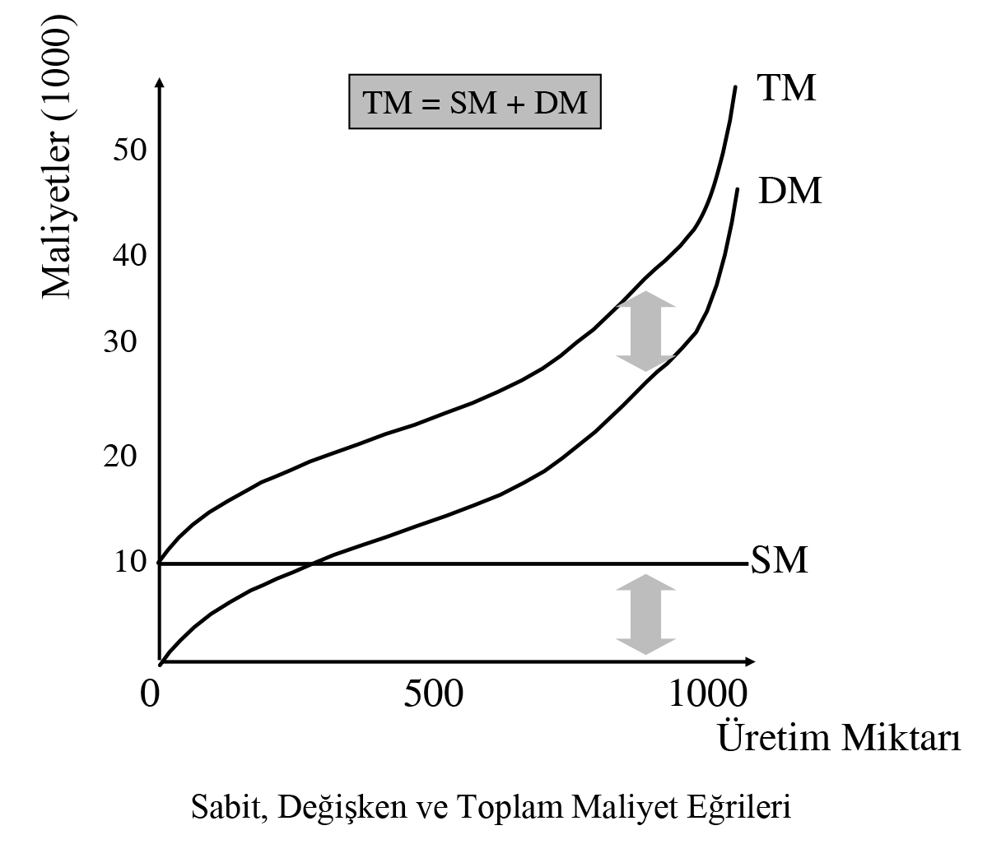
Kısa Dönemde Maliyetler
SM(Sabit Maliyet): Üretimden bağımsız (örnek: kira, sigorta)
DM(Değişken Maliyet): Üretim arttıkça artar (örnek: hammadde, işçilik)
Değişken ve sabit maliyetlerin toplamı, toplam maliyetleri oluştururlar.

Slide 14
Marjinal Maliyet (marginal cost = MC), üretilen mal miktarı 1 birim arttığında toplam maliyetteki artışı ifade eder.
MC =Toplam maliyetteki değişme
Üretilen mal miktarındaki değişme

Slide 15
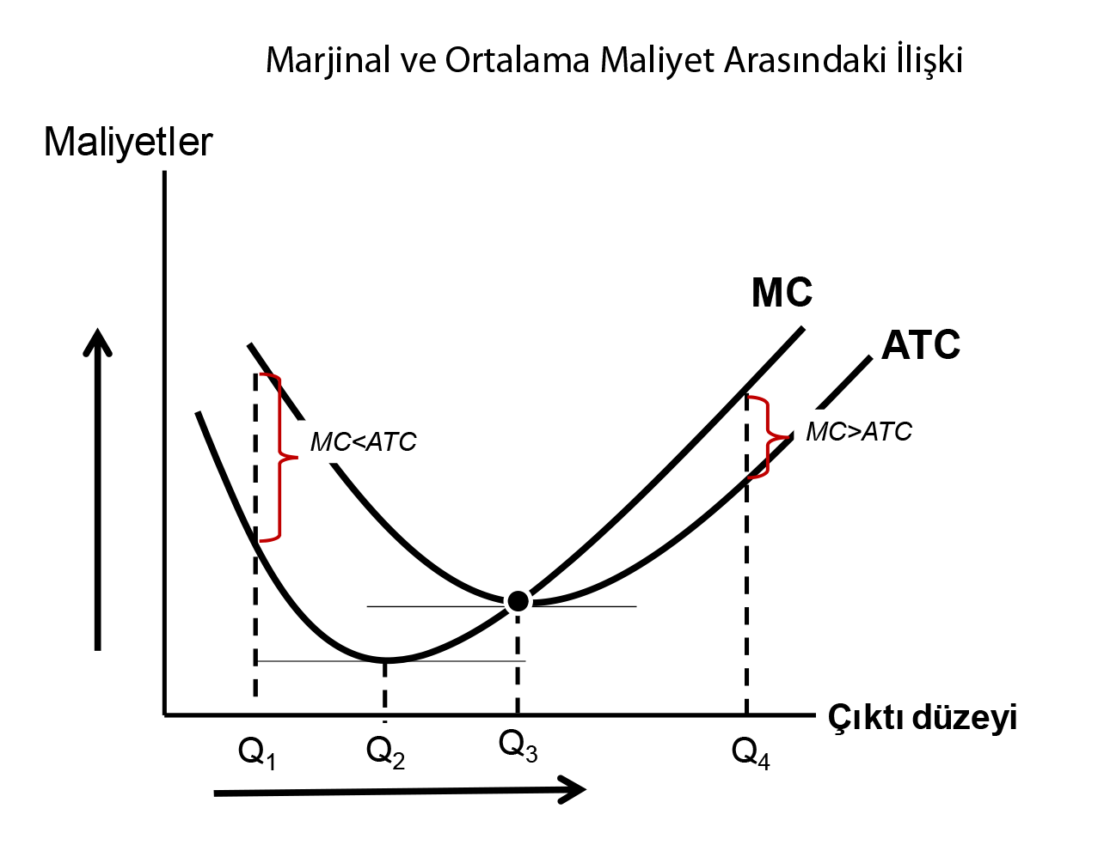
MC ve AC’nin ilişkisi: MC, AC’nin altında olduğunda AC düşer; üstünde olduğunda AC artar.

Slide 16
Uzun Dönemde Maliyetler
Uzun dönemde tüm girdiler değişkendir.
Uzun dönemde bir firma istediği ölçekte (büyüklükte) fabrika kurabilir veya faaliyette olan fabrikasını büyütebilir.
Ölçek Ekonomileri: Üretim arttıkça ortalama maliyet düşer.
Olumsuz Ölçek Ekonomisi: Çok büyük ölçeklerde verim azalabilir.

Slide 17
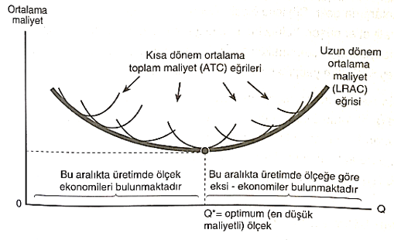
Kısa ve Uzun Dönem Ortalama Maliyet Eğrisi

Slide 18
Verimlilik
Tanım: Çıktının, kullanılan girdi miktarına oranı.
Verimlilik = Çıktı / Girdi
Verimlilik artışı → Maliyet azalması → Rekabet gücü artışı.
Örnek: Bankacılıkta dijitalleşme ile işlem başına maliyetin düşmesi.

Slide 19
Uygulama I – Maliyet Avı
Amaç: Yerel işletme gözlemiyle maliyet türlerini fark etmek.
Görev: Her öğrenci yakın çevresindeki küçük bir işletmeyi seçer (örneğin: kafeterya, dönerci, kuaför).
İncelenecek Noktalar:
  Sabit maliyetler (kira, elektrik, personel, vb.)
  Değişken maliyetler (malzeme, satış komisyonu, vb.)
  Üretim miktarı değişirse ne olur?

Slide 20
Uygulama II – İşletme Maliyet Analizi
Senaryo: Bir dönerci işletmesi günde 200 porsiyon satmaktadır.
Sabit Maliyet = 5.000 TL, Değişken Maliyet = 10 TL/porsiyon.
Görev:
  Toplam, Ortalama ve Marjinal Maliyetleri hesaplayın.
  Üretim 250 porsiyona çıktığında ne olur?
  Sonuçları grafikle gösterin.

